Slide 1
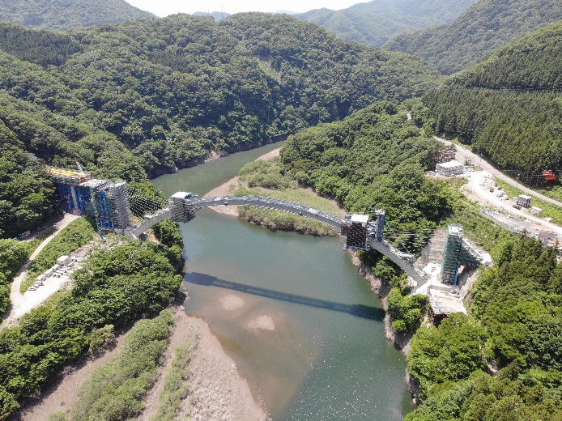
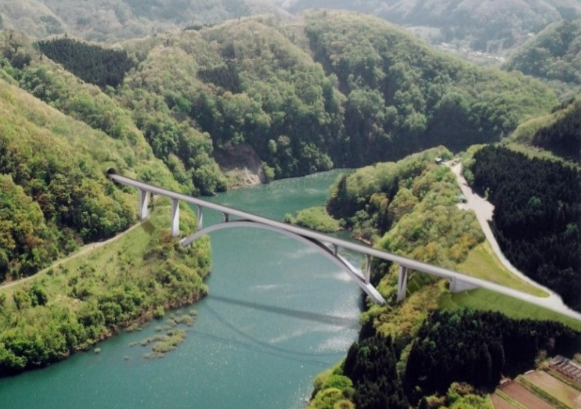
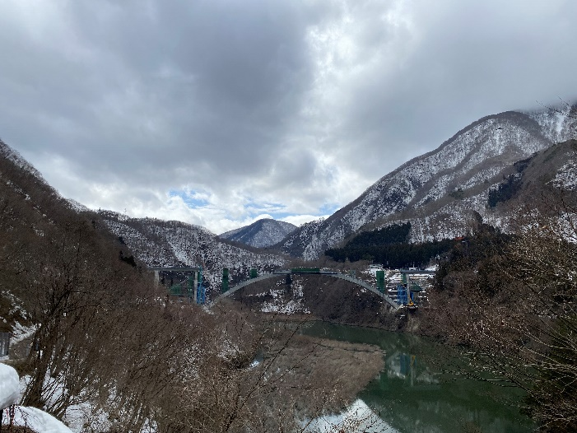
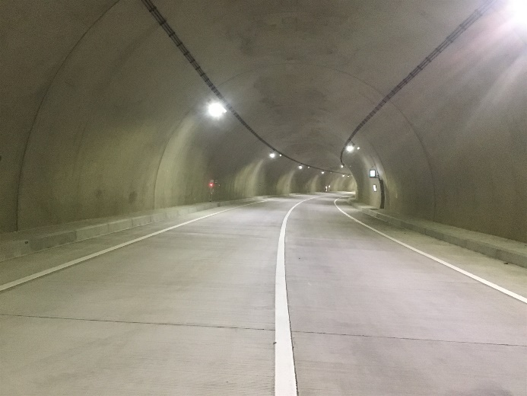
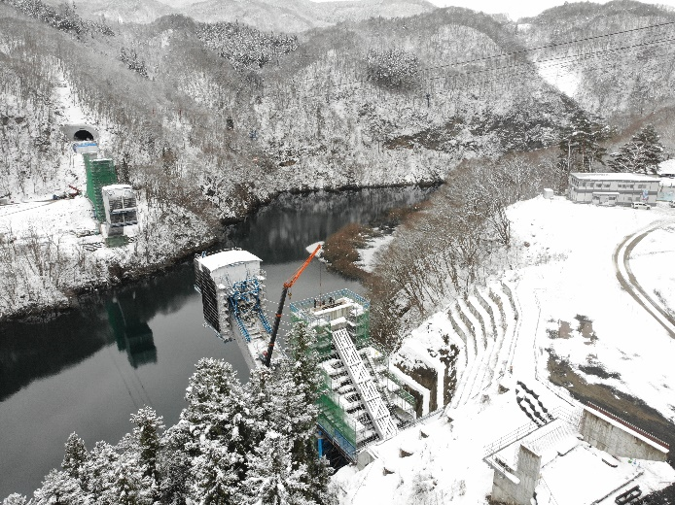
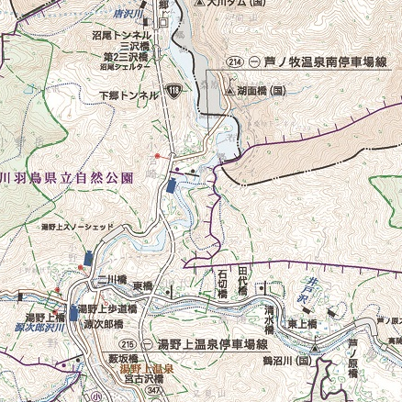
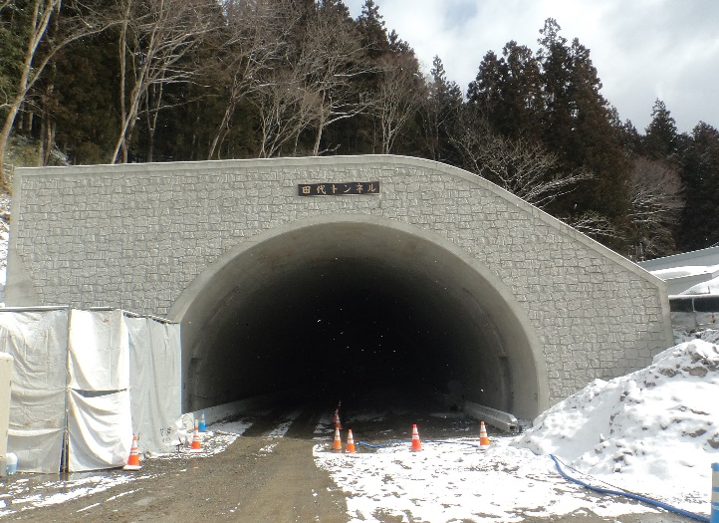
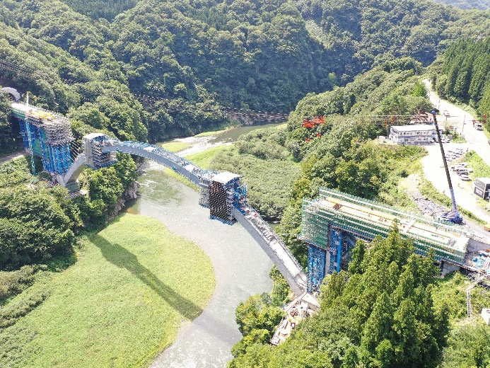
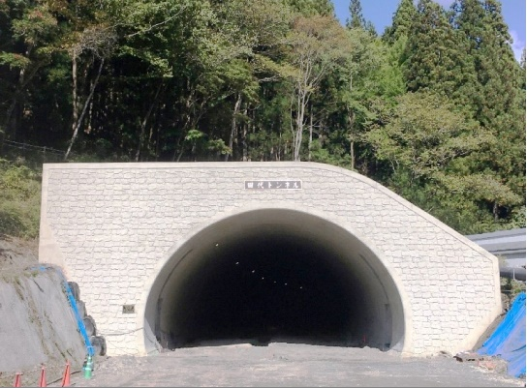
国道１１８号小沼崎バイパス 進捗状況
令和４年３月末現在
事業進捗率８１％
(仮称)下郷大橋
阿賀川
下郷大橋
完成予想図
下郷大橋
令和４年３月
田代トンネル
令和４年３月
令和３年度は下郷大橋の上部工工事を進めます。
また、田代トンネルは、舗装工事、設備工事を行います。
位置図
事業の目的
事業の概要
急峻な地形のため、急カーブが多く、異常気象による通行止めや交通事故が発生していることから、円滑で安全な交通を確保するため、新しい道路を整備しています。
◆計画延長 1,530m
内、田代トンネル678m
内、下郷大橋 343m
◆車道幅 7.0m（片側一車線）
◆平成１４年度着工
下郷大橋
小沼崎バイパス
国道118号
田代トンネル
湯野上温泉街

